Slide 1
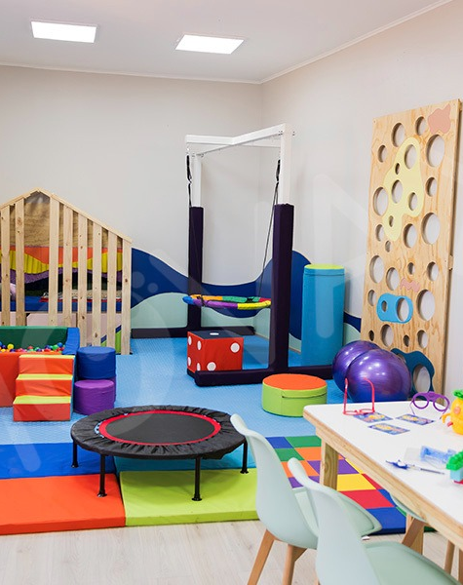

PROJETO LEGADO ROTARY QUILPUÉ
Centro Integral de Atenção Primária
Especializada para Crianças, Adolescentes
e Jovens Neurodivergentes e suas Famílias
O mesmo compromisso. Uma nova missão.
Pernambuco · Brasil · 2026

Slide 2
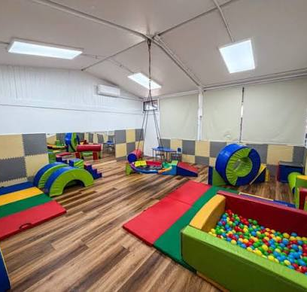
UM DESAFIO QUE EXIGE UMA RESPOSTA AGORA
Mais de 1.500 potenciais beneficiários
Crianças, adolescentes e jovens neurodivergentes registrados no município de
Quilpué, junto com suas famílias, precisam de um atendimento mais acessível,
coordenado e integral.
1.500+
162
1
Potenciais
beneficiários
crianças atendidas
pela Corporação
Yumbrel
Centro
especializado
proposto
Rotary Club de Quilpué · Distrito 4320
Pernambuco · Brasil · 2026

Slide 3
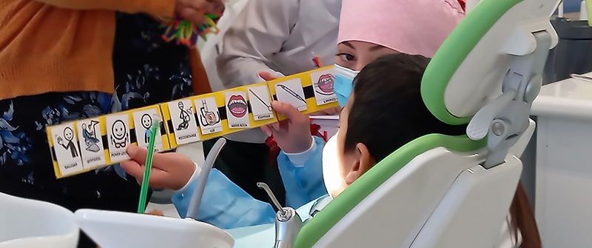
NOSSO OBJETIVO
Implementar um centro especializado
de Atenção Primária que reúna serviços
médicos, odontológicos e terapêuticos em
um ambiente adaptado à neurodivergência.
UMA SOLUÇÃO INTEGRAL, EM UM SÓ LUGAR
Medicina
Saúde bucal
Psicologia
Terapia
ocupacional
Fonoaudiologia
Estimulação
Rotary Club de Quilpué · Distrito 4320
Pernambuco · Brasil · 2026

Slide 4
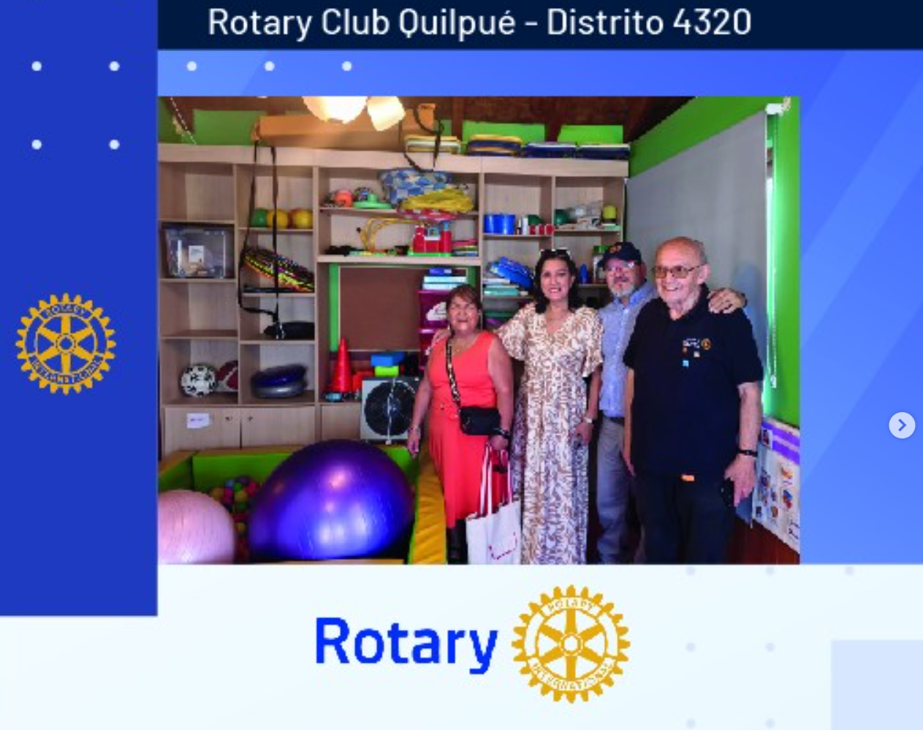
O ROTARY JÁ ESTÁ PRESENTE NESTA CAUSA
5 anos
Nos últimos 5 anos, o Comitê de Damas do Rotary Club de Quilpué tem contribuído com a Corporación Yumbrel, que atende 162 crianças no espectro autista. Esses aportes ajudam a financiar bolsas para terapias de psicologia, terapia ocupacional e fonoaudiologia.
Compromisso comprovado → capacidade de ampliar o impacto
Rotary Club de Quilpué · Distrito 4320
Pernambuco · Brasil · 2026

Slide 5
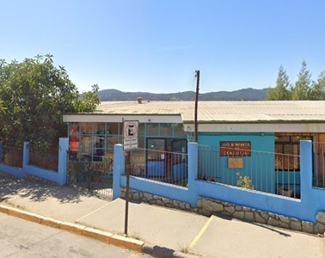
UM LEGADO QUE SE TRANSFORMA
O imóvel do Rotary Club de Quilpué, na rua
Valencia 1435, serve à comunidade há décadas.
Com a transferência do jardim infantil para o novo
Hospital Provincial Marga Marga, o espaço pode
assumir uma nova missão: tornar-se este
Centro Integral.
Valencia 1435
Patrimônio do Rotary colocado a serviço da comunidade
Rotary Club de Quilpué · Distrito 4320
Pernambuco · Brasil · 2026

Slide 6
UMA ALIANÇA QUE TORNA O PROJETO SUSTENTÁVEL
Rotary Club de Quilpué
Município + Corporação Municipal
Equipamentos clínicos, odontológicos e terapêuticos.
Adequação da infraestrutura, mobiliário, tecnologia,
equipe profissional e operação permanente.
Serviço de Saúde
Programa do Serviço Provincial de Saúde
Articulação com a rede assistencial e continuidade
do cuidado.
Complementaridade com o atendimento
interdisciplinar já existente.
Rotary Club de Quilpué · Distrito 4320
Pernambuco · Brasil · 2026

Slide 7
O INVESTIMENTO QUE ATIVA O PROJETO
US$ 30.000
US$ 8.000
US$ 5.000
Odontologia
Psicologia
Aporte solicitado para equipamentos clínicos,
odontológicos e terapêuticos e gestão do projeto.
US$ 5.000
US$ 4.500
Terapia Ocupacional
Estimulação
US$ 4.000
US$ 3.000
Fonoaudiologia
Consultório Médico
US$ 500
Gestão
100% do financiamento solicitado tem destinação definida.

Slide 8
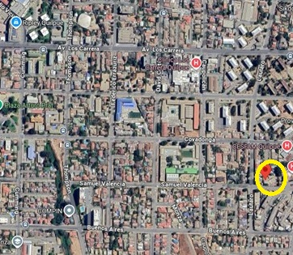
O QUE ESTE APORTE TORNA POSSÍVEL?
Acesso
Mais serviços reunidos em um só espaço.
Continuidade
Menos fragmentação para usuários e cuidadores.
Inclusão
Ambiente adaptado às necessidades neurodivergentes.
Sustentabilidade
A operação permanente é respaldada pela aliança pública.
Rotary Club de Quilpué · Distrito 4320
Pernambuco · Brasil · 2026

Slide 9
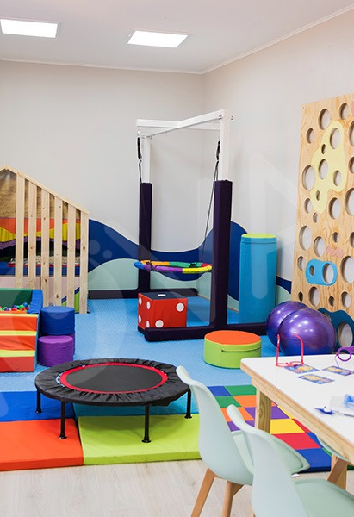
UM INVESTIMENTO.
MAIS DE 1.500 OPORTUNIDADES.
Ajude-nos a transformar um legado histórico do
Rotary em uma resposta concreta, inclusiva e
sustentável para as novas gerações de Quilpué.
US$ 30.000 PARA COLOCAR EM MARCHA
UMA NOVA MISSÃO.

